Slide 1
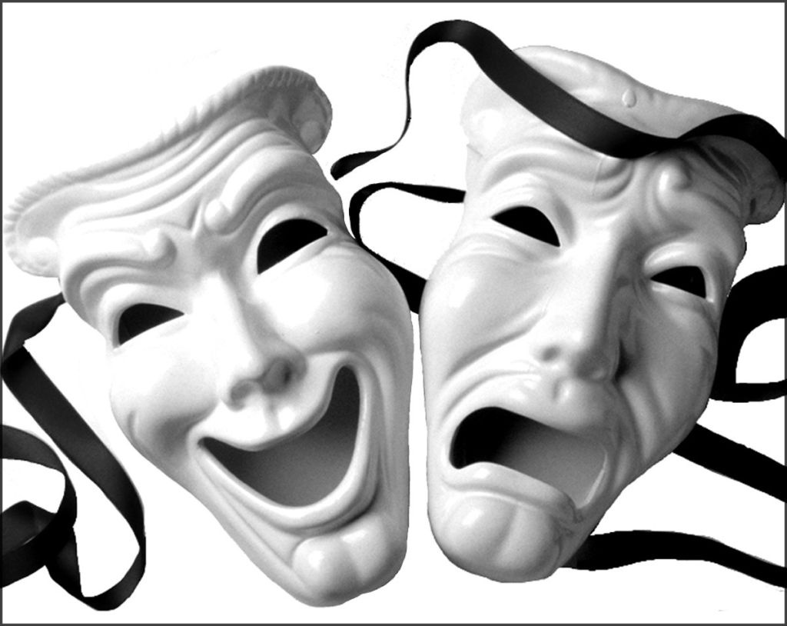
Драматерапия
Выполнила:
Булава Юлия
Студентка 2 курса
Группа 3125-1
Специальность: психология

Slide 2
Драматерапия — лечебно-воспитательная дисциплина, в которой преобладают групповые мероприятия, использующие театральные и драматические средства в групповой динамике для ослабления симптоматических проявлений, смягчения последствий психических расстройств и социальных проблем, а также повышения уровня социального развития и интеграции личности
(Valenta M. еt al., 2006)

Slide 3
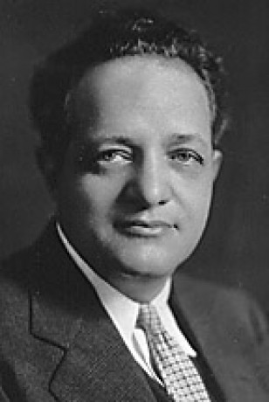
Одним из основоположников драматерапии, безусловно, можно считать Я. Морено, создавшего в 1920 г. «Театр спонтанности» в Вене, «Терапевтический театр» в НьюЙорке. Метод не прост, требует специальной подготовки терапевта и необходимо включает и музыку, и танец, и грим, и рисование, и сочинительство, и многое другое.
Якоб Леви Морено

Slide 4
Драматерапия
работает с символами и метафорами
допускает стилизацию и креативность
Характерны сугубо театральные средства, включая вымышленный сюжет и изображение персонажей (ролевые игры)

Slide 5
Известный калифорнийский драматерапевт Рене Эмуна (Emunah, 1994) выдвигает следующие неспецифические цели драматерапии:
повышение социального взаимодействия и межличностного понимания
развитие воображения и сосредоточения;
приобретение способности к спонтанному поведению;
расширение репертуара жизненных ролей;
изменение неконструктивного поведения;
овладение методами контроля над своими эмоциями;
приобретение способности расслабляться;
приобретение способности распознавать и принимать свои ограничения и возможности.
укрепление уверенности в себе, обретение чувства собственного достоинства и повышение внутриличностного интеллекта;

Slide 6
Сферы применения драматерапии:
Межличностные и внутриличностные проблемы,
Семейная и детско-родительская терапия,
Оргконсультирование,
Развитие креативности в определённой профессии,
Пограничные расстройства,
Психосоматика.

Slide 7
Задачи, которые решаются драматерапией:
осознание своих телесных и поведенческих моделей,
развитие спонтанности и импровизационности,
развитие и совершенствование способности к «режиссуре» собственной жизни,
возможность «переиграть» жизненные сценарии и паттерны,
развитие телесной пластичности и пластики (телесной, эмоциональной, когнитивной),
расширение репертуара поведенческих моделей,
возможность стать иным (развитие множественности личности),
возможность вернуться в прошлое и заглянуть в будущее.

Slide 8
Импровизация
одни из основных средств драматерапии
Лучше отражает внутреннее состояние клиента
Его конфликты, свободные ассоциации, позволяет отразить экспрессию текущей ситуации и чувств, развивает непринужденность.
Позволяет свободно экспериментировать с различными ролями, способствует внутреннему пониманию модельных ситуаций и их динамики, развивает способность к немедленной реакции и включению в сотрудничество в социуме, она ближе к реальной жизни, чем любая структурированная форма.

Slide 9
Драматерапия различает три типа импровизации (Emunah, 1994):
импровизация экспромтом
незапланированная импровизация
запланированная импровизация,
когда клиент должен мгновенно выбрать, принять или отвергнуть выступление в определенной роли;
происходит совершенно вне плана и намерений терапевта, клиент заранее не знает ни роли, ни ситуации, плавно переходит от одной сцены к другой (этот тип импровизации наиболее близок к трансформации Джонсона).
когда клиент решает заранее, какое место в импровизации он займет; импровизация хорошо структурирована, но клиенту остается очень мало времени, чтобы ознакомиться с ролью, и часто результат выступления заранее неизвестен;

Slide 10
Рене Эмуна устанавливает четыре наиболее распространенных причины для контроля импровизации драматерапевтом:
• раскрытие личности с помощью символики ролей (диктат роли и сцены помогает терапевту раскрыть личностную структуру клиента);
• нахождение альтернатив и моделей нового поведения (контролируемая терапевтом импровизация помогает клиенту найти альтернативу в форме перспектив, эмоциональных реакций или поведения);
• контроль эмоций (контроль позволяет терапевту сохранить при импровизации эмоциональную дистанцию);
• «внутренний родитель – воспитатель» (если в моменты, когда клиент изображает сам себя, появляются болезненные детские травматические воспоминания, терапевт может вмешаться в качестве позитивного, понимающего и заботливого родителя).

Slide 11
Среди других средств драматерапии можно назвать мимические и речевые занятия, драматическую постановку, словесную игру и ролевые игры по сценарию, мифу и истории, работу с текстом, рассказы о случившемся, описания, маски, кукольное представление, движение, пантомиму, игру с объектами и рисунок, имитацию и оценку. Вообще можно сказать, что драматерапевтические средства почти идентичны учебновоспитательным драматическим ресурсам

Slide 12
Основные техники драматерапии:
Сценический танец (менуэт)
Работа с голосом (озвучки и т.п.);
Пантомима (стили, танец, сцены);
Драматизация сказки, мифа, легенды;
Драматизации снов, фантазий, страхов;
Работа с оружием (сценическое фехтование);
Театр импровизации («история театра», национальные ритуалы, национальный танец)
Сценическая пластика (поклоны, перформансы, пластические этюды, характерные пластические этюды, «стопкадр», минипантомимы «руки – ноги» и пр.);

Slide 13
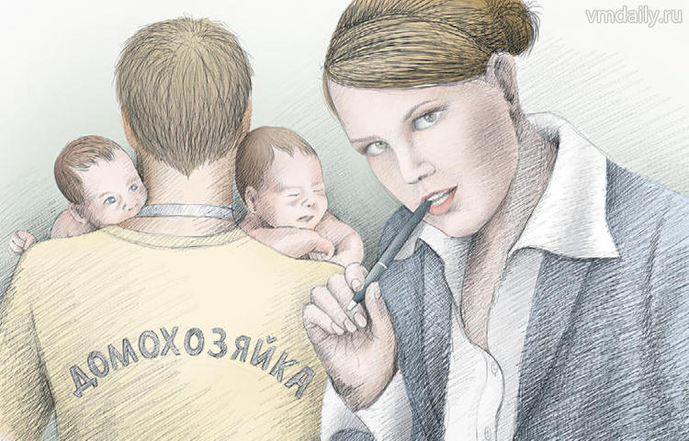
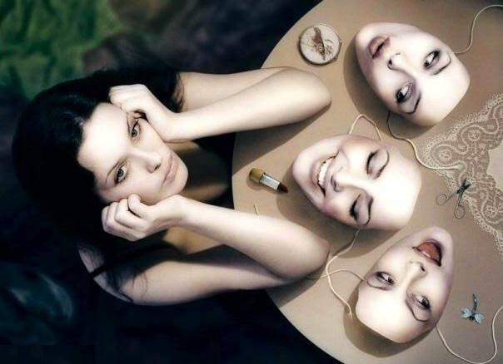
Также выделяют следующие виды игры.
Самопрезентация. «Актер» на сцене один, ему предлагаются небольшие сюжеты, в которых он представляет себя или кого-то важного из своей жизни.
Обмен ролями. «Актеру» предлагается сыграть роль какой-нибудь другой ключевой в его жизни фигуры, а другой актер (или сам психолог) играет «актера».
«Зеркало». Позволяет
протагонисту понять, как его
воспринимают другие.

Slide 14
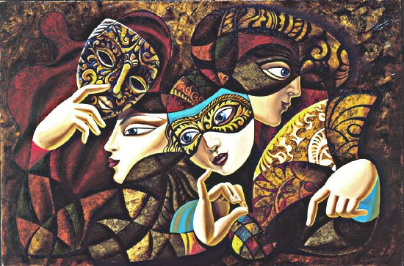
Оптимальная продолжительность сеанса психодрамы — 45−50 минут. В реальности встречи могут быть короче или длиннее, и протяженность сеансов зависит от остроты, сложности проблем клиента, от его реакции. Примерные рамки сеанса: от 15−20 минут до 3 часов

Slide 15
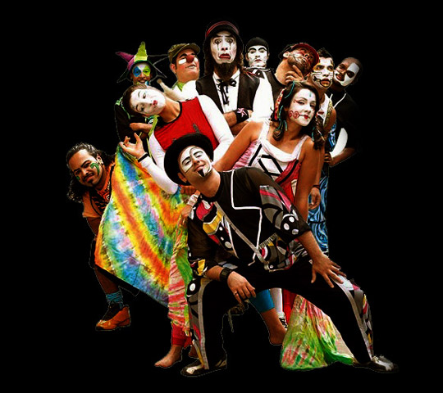
Отечественные исследователи в основном используют деление действия психодрамы, предложенной Осиповой: 1. Разогрев и разминка. 2. Драматическое действие. 3. Обсуждение

Slide 16
Спасибо за внимание!

